Slide 1
МИТОЛОҐИЯ автор: Валентина Фейди

Slide 2
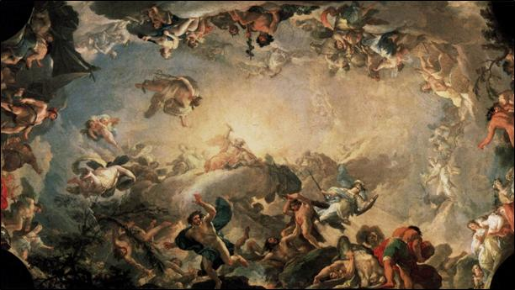
Мити то приповедки хтори людзе хасную за обяшньованє природи, историї и обичайох.
Мит характеристика каждей култури. Велї жридла митох предложени од персонификациї природи лєбо персонификациї природних зявеньох, до правдивих лєбо хиперболичних видзеньох историйного збуваня до обяшнєня постояцих ритуалох.

Slide 3
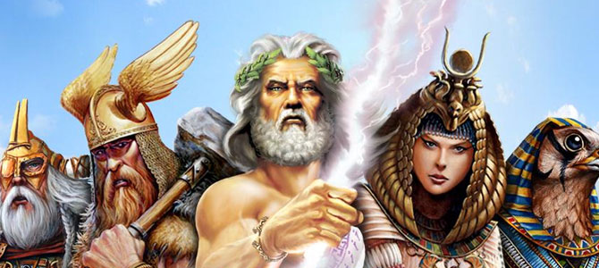
Култури колективней митолоґиї помагаю у преношеню припадносци, заєднїцких и релиґийних искуствох, моделох справованя и моралних и практичних лекцийох.
Виучованє митох почало у древней историї. Ривални класи греческих митох по Евхемеру, Платону и Салустиюсу розвити по неопланистох и познєйше их ожили ренесансни митоґрафи.

Slide 4
Компоративна митолоґия 19. вику реинтерпретовала мит як примитивного и нєуспишного супротставнїка науки (Тайлор), „хорота язикох“ (Милер), лєбо погришне пояшнєнє маґийского ритуалу (Фрейзер).
Нєдавни приступи часто провадза мити як манифестациї психолошких, културних або дружтвених правдох, а нє як нєточни историйски попатрунок.
Векшина релиґийох ше може преучовац през штири основни ставки.
Преанимизем як го етнолоґи наволую врачанє– маґия, створело релиґию. Нє представя анї демони анї души покойних, воно дїйствує лєм зоз нєодредзену духовну силу, котра иманентна людзох у цалей природи, а тота духовна сила то мана, а дисциплина вири то мананизем.

Slide 5
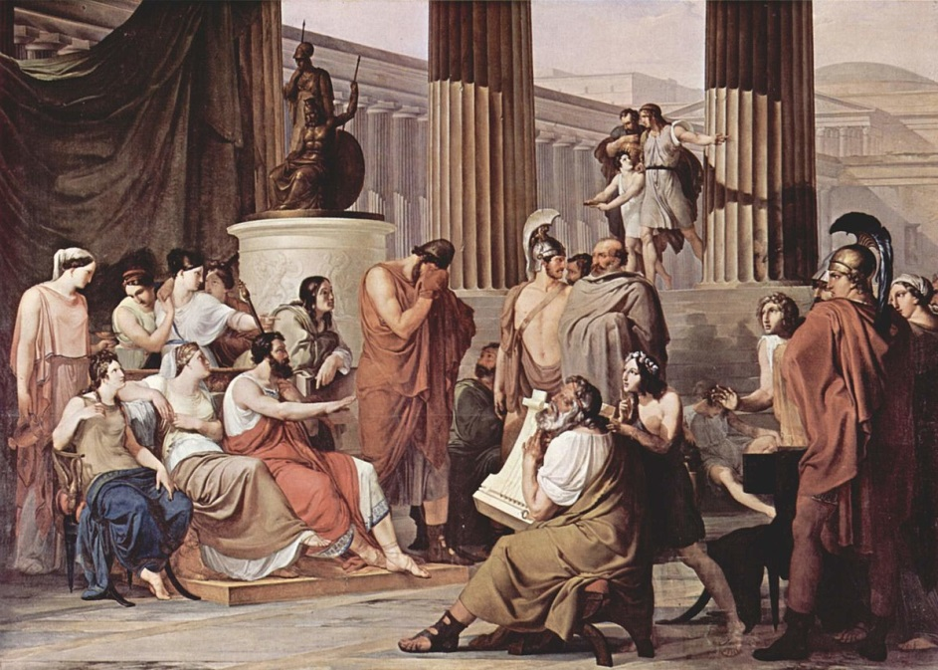
1. Обща анимолоґия лєбо анимизем як веренє при чим перша форма тей релиґиозносци була манизем. Манифестацийни форми були култ предкох и култ природи и у тим склопу маґийска пракса хтора их провадзела як состойна часц каждей релиґиї. У манизму духовна сила имперсонална, алє є присутна у цалей природи.
2. Демонолоґия як висше и у историйним смислу младше пасмо релиґиозносци. Волшебни створеня хтори жию у лєше и води, каменю и васиону, алє и животиньски швет-гадох, вовкох,когутох, медведзох як и у самосталней полу-людскей форми вампир, змай, караконджла, вили..

Slide 6
3. Митолоґия як висши и младши уровень историйскей артикулациї релиґиї. Без-особна сила Манох, Орендох, Вакана як и демонских обичайох зоз другого уровня. Митолоґия содержи и рядошлїд митских ликох, божанства, героя над--людскей моци. Манифестни форми тей релиґиозносци то Хтонизем—богове долнього швета и Соларно божество- богове горнього швета.
4. Одкрита релиґия-християнство, юдеизем, ислам, будизем як наймладши стадиюм релиґийскей идивидуализациї. Драга од мани идзе прейґ демонолоґиї и митолоґиї як форми полу-людских и людских божанствох, дзе божанства примаю людску форму-Политеизем. У монтеистичних релиґийох постої процес релиґийскей индивидуализациї, та ше закончує у духовносци єдного бога.

Slide 7
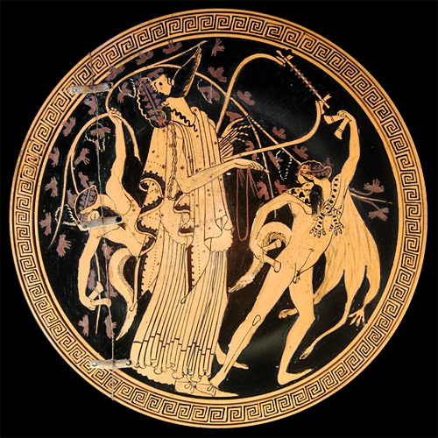
ГРЕЧЕСКА МИТОЛОҐИЯ
Греческа митолоґия то корпус митох хоти маю походзенє зоз античней Греческей. Тоти приповедки ше занїмаю зоз походзеньом и природу швета, животом и активносцима божества, геройох и митолошких зявеньох як и походзеньом и значеньом култа и ритуала старих Грекох. Науковци преучую мити и наздаваю ше же розяшня релиґийни и политични установи античней Греческей и єй цивилизациї.

Slide 8
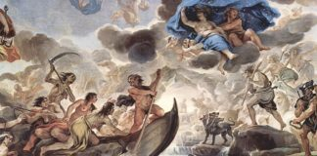
Гречески мити ширели манойски и микенски шпивче а мити о геройох троянскей войни и єй пошлїдки, постали часц усменей традициї прейґ Гомерових епох Илияди и Одисеї.

Slide 9
Мити тиж так зачувани у Гомерских гимнох, у часцох епох о епским циклусу, у лирских писньох, траґедийох и комедийох зоз пиятого вику пред нову еру.
Ґеометрийски рисунки на керамики зоз осмого вику пред нову еру приказую сцени зоз троянского периоду як и Гераклово подвиґи. У класичним и геленистичним периодзе ше появюю Гомерски и рижни други митолошки сцени хтори доплнюю постояни кнїжовни жридла.

Slide 10
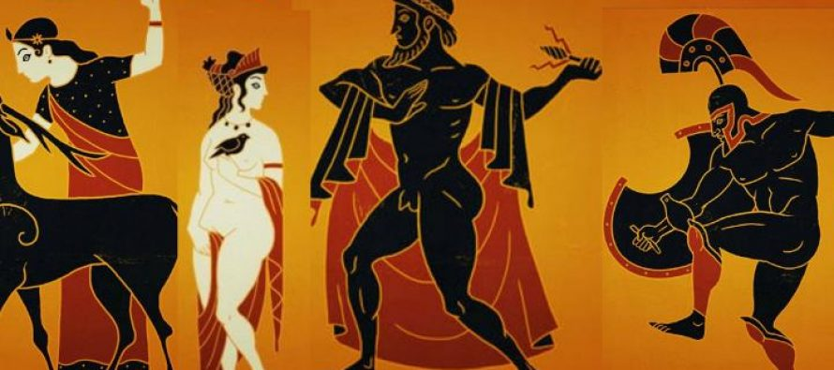
Греческа митолоґия мала вельки уплїв на културу, уметносц и кнїжовносц заходних цивилизацийох и остава часц їх културного нашлїдства и язика. Писателє и сликаре од античного периоду по нєшка цагали инспирациї зо греческей митолоґиї и одкрили значенє и релевантносц у уметнїцких темох.

